Slide 1
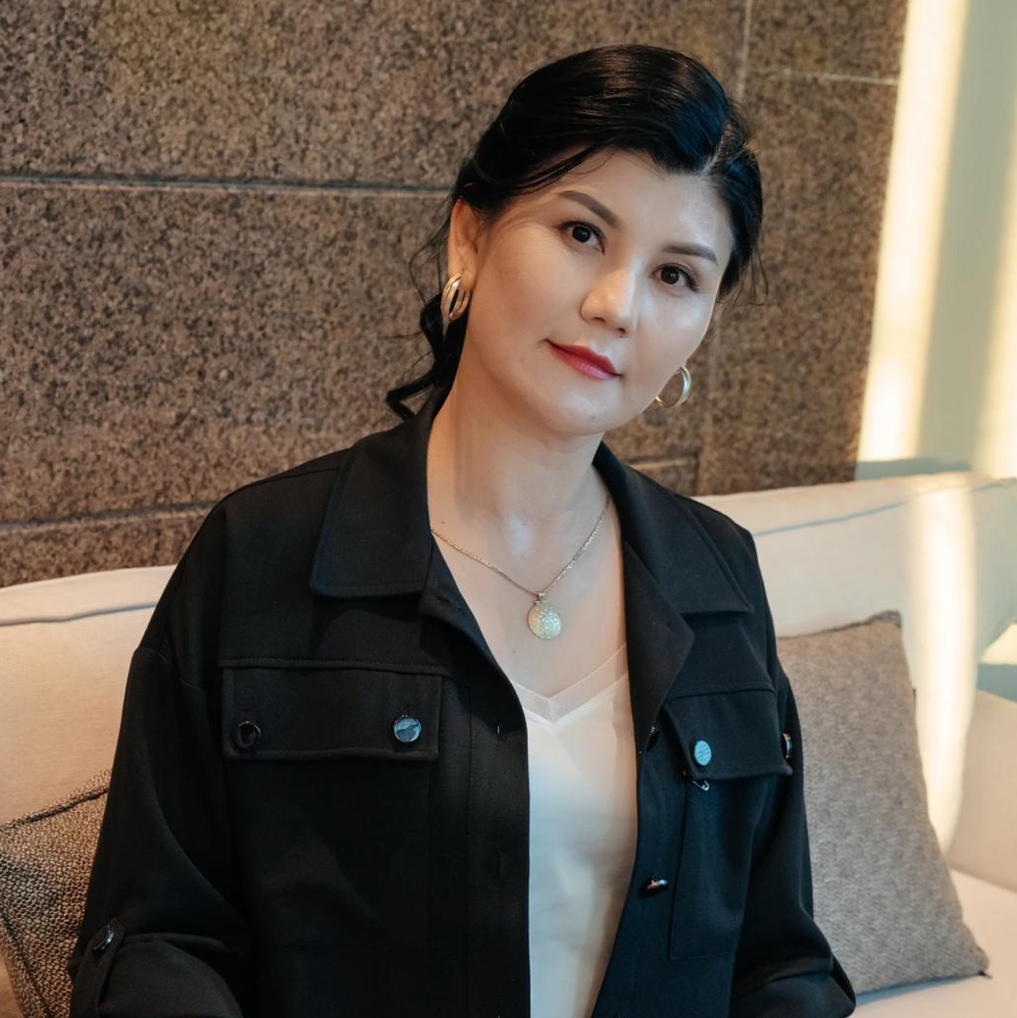
Вебинар атауы:
Ағылшын тілі сабағында тілдік дағдыларды тиімді дамыту жолдары
6-сынып оқушыларына арналған элективті курс
Маңғыстау облысының білім басқармасының
Ақтау қаласы бойынша білім бөлімінің «№30 ЖББМ»
КММ Ағылшын тілі пәні мұғалімі, педагог-зерттеуші
Каракулова Нурслу Худайбергеновна
Бағдарламаның атауы:
«Ағылшын тілін оқытуда оқушылардың сөйлеу дағдыларын қалыптастыру мақсатында тиімді әдістер мен платформаларды пайдалану»
Өзектілігі: Оқушылардың қарым-қатынас жасау қабілеттерін инновациялық әдістер мен заманауи технологиялар арқылы дамыту.

Slide 2





Бағдарламаның мақсаты мен міндеттері
Стратегия
Орындалатын міндеттер
Негізгі мақсат
Оқушыларыдң тілге деген қызығушылығын ояту, тілді өз бетінше үйренуге және мәдениетін терең білуге баулу.
Нәтижеге бағдар
Белсенділік
Оқушыларды белсенді білім беру үдерісіне тарту және қызығушылықтарын арттыру.
Сауаттылық
Грамматикалық қателермен жүйелі жұмыс істеп, оларды дер кезінде түзету.
Еркін сөйлеу
Қарапайым сұрақтар мен жауаптар арқылы еркін сөйеу дағдыларына бейімдеу.
Коммуникация
Нақты коммуникативтік мәселелерді шешу үшін тілдік дағдыларды кешенді жетілдіру.

Slide 3




Тиімді оқыту әдістері
Бағдарламада қолданылатын негізгі педагогикалық тәсілдер мен модельдер
Методология
Инновациялық әдістер
Тілді ауызша пайдалануға және креативті ойлауға басымдық беріледі
- Brainstorming
Миға шабуыл
-Audio lingual
Тыңдалым әдісі
-Humanistic approach
Адами фактор
Оқыту модельдері
Білім беру процесін жүйелеуге арналаған құрылымдық модельдер
PPT Presentation, Practice, Production
Дағдыны қалыптастыру және қолдану
TBL Task-Based Learning
Нақты тапсырмалар арқылы үйрену
TTT Test-Teach-Test
Тексеру және түзету енгізу
Интерактивтілік
Қарым-қатынас дағдыларын дамытуға бағытталған белсенді әдістер
Дебаттар
Ойды ашық, дәлелді жеткізу дағдысын қалыттастыру
Пікірталас ойындары
Еркін сөйлеу ортасын құру арқылы қорқынышты жеңу

Slide 4






Бағдарламаның мазмұны мен құрылымы
Курс жоспары
Жалпы ұзақтығы
34 сағат
Inclusive Approach
Supprting SEN students
The program includes specifically modified tasks for students with Special Educational Needs (SEN):
Visual scaffolding and simplifies texts.
Gap-filling with word banks for writing.
Peer-tutoring during group activities.
Health
Денсаулық
Healthy eating
Medicine
Personal hygiene
My Daily Life
Күнделікті өмір
My leisure time
Books or the Internet
Social networks
Travel and Nature
Саяхат және табиғат
Nature of Kazakhstan
Nature of the World
Developed countries
Environment
Қоршаған орта
Ecology and Pollutions
City vs Village life
Traditional
Дәстүрлер
Hospitality
Ancestors’ culture
Traditional holidays

Slide 5
Күтілетін нәтиже және Бағалау жүйесі
Финал
Күтілетін нәтижелер
Сенімділік
Оқушылар тілдік ортада өздерін еркін әрі сенімді, қорқыныш кедергілерін жеңеді.
Грамматикалық бақылау
Грамматикалық құрылымдарды дұрыс қолданадыжәне қателерді өз бетінше түзете алады.
Еркін сұхбат
Нақты өмірлік жағдайларда /дүкен, саяхат, танысу/ еркін сұхбаттаса біледі.
Бағалау жүйесі
/10 балл/
9-10 ҮЗДІК
Күрделі мәтіндермен өз бетінше жұмыс істеу , тақырыпты толық меңгеру және креативті қолдану
7-8 ЖАҚСЫ
Тапсырмаларды орындауда жүйелілік бар, бірақ ұсақ лексикалық немесе грамматикалық қателер кездеседі.
5-6 ОРТАША
Жазбаша жұмыстарда елеулі қателер жіберу, талдауға белсенді қатыспау, сөздік қордың аздығы.

